Slide 1
<h1> QA(Garantia de Qualidade) </h1>
{
...
Socialização – Experiência Profissional Carreira e sucesso.
Nome do Tutor(a): João Victor Rocha Araújo.
Nome dos Acadêmicos(as): Juliano Werner e Mônica Lamim
}

Slide 2
Teste de Unidade
Responsabilidades:
 | O Teste de Unidade é focado em verificar a corretude de unidades individuais de código, como funções e métodos.
 | É realizado por desenvolvedores e envolve a execução de casos de teste automatizados.
 | O objetivo é identificar erros de lógica, verificar se a unidade de código produz os resultados esperados e garantir que funcione corretamente quando integrada ao restante do sistema.

Slide 3
Teste de Integração
01
02
Funções
O Teste de Integração é realizado para verificar se diferentes componentes do software funcionam corretamente juntos.
Objetivo
Garante que a comunicação e a interação entre os módulos estejam corretas.

Slide 4
Teste de Aceitação
Função
...
O Teste de Aceitação é realizado para validar se o software atende aos requisitos do cliente e às expectativas do usuário final.
Aceitação
Objetivo
Geralmente, é realizado por profissionais de QA em colaboração com stakeholders e usuários finais.
O objetivo é garantir que o software esteja em conformidade com os critérios de aceitação e que seja satisfatório para os usuários finais.

Slide 5
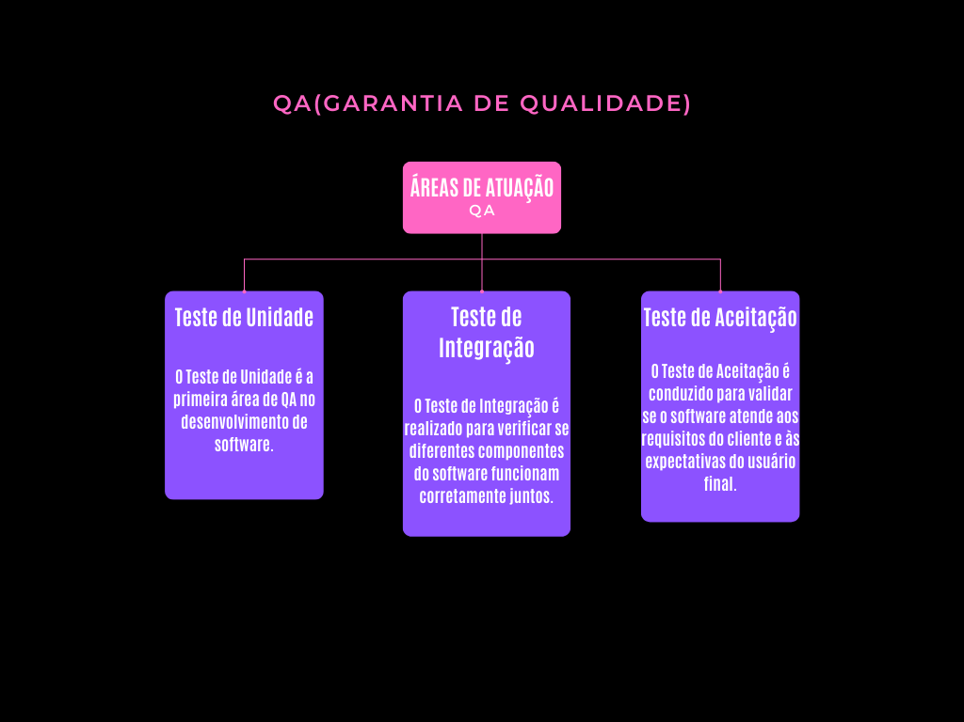
Alternative resources
Here’s an assortment of alternative resources whose style fits the one of this template:
Programmers concept with flat design

